Slide 1
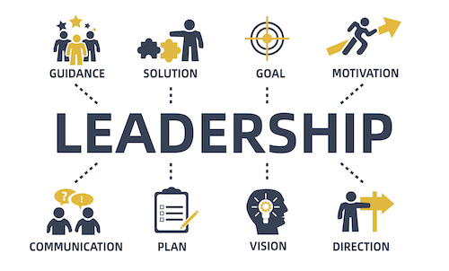

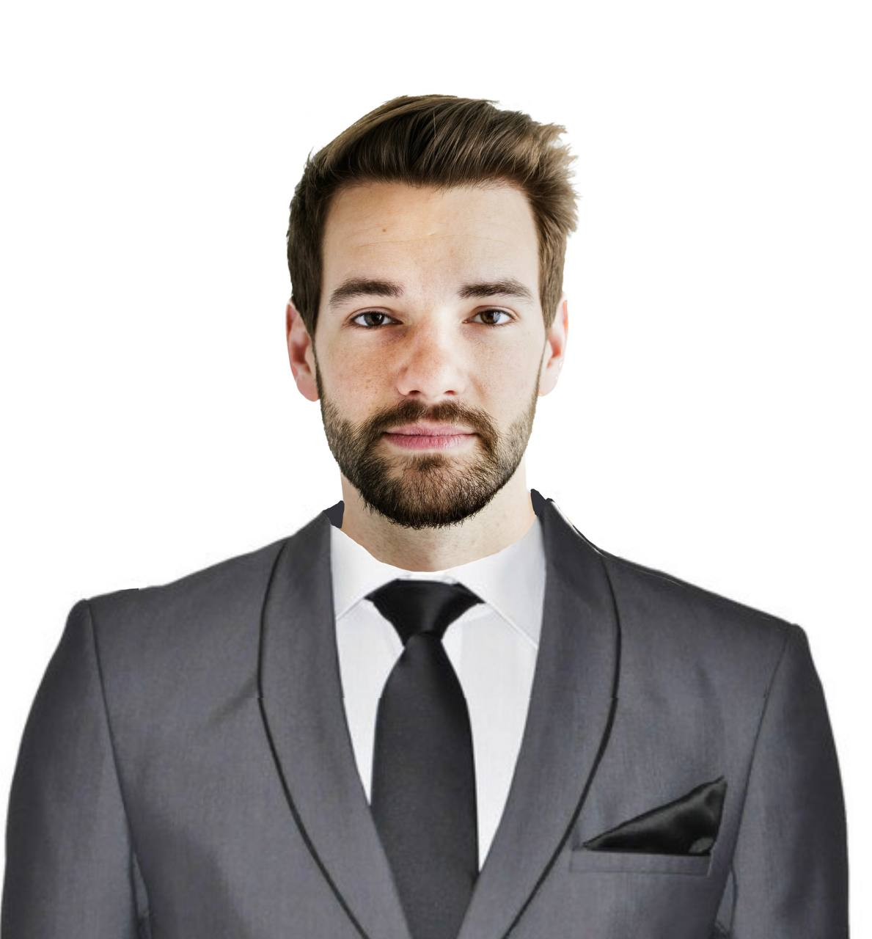

L'impact de l'apparence vestimentaire et du secteur d'emploi pour un poste de leadership
Romain Couyoumtzelis
Gautier Demierre
Romain Dufour
Nathann Morand
Felipe Ramirez
Alena Vasilyeva

Slide 2
Revue de littérature (articles)
Clothes make the leader ! How leaders can use attire to impact followers’ perceptions of charisma and approval
Impact of Physical Attractiveness on Selection and Recruitment Process
Influence of Dress on Perception of Intelligence and Expectations of Scholastic Achievement
Facial appearance and leadership : An overview and challenges for new research
The many (distinctive) faces of leadership: Inferring leadership domain from facial appearance
Perception de l'apparence dans le monde du travail : le poids des préjugés. Enquête auprès de 909 postiers

Slide 3
Hypothèses
H1: Être habillé aide en accordance avec le secteur d'emploi est préférable pour l'embauche
H2: La tenue est en adéquation avec le domaine il n'y pas de préférence significative
Être habillé en accord avec le secteur d’activité aide
Être habillé de manière formel est préferable dans les secteurs du luxe
Défier les normes aident à nous faire sortir du lot

Slide 4
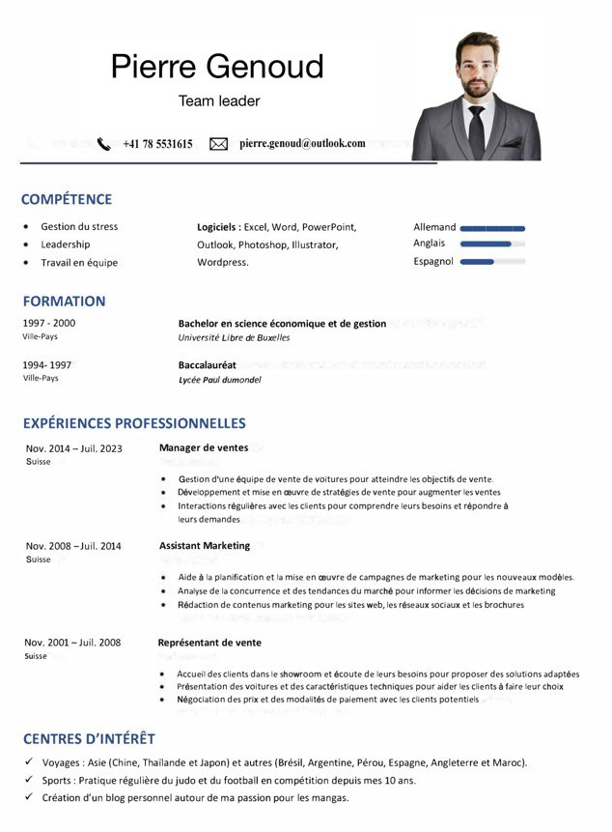
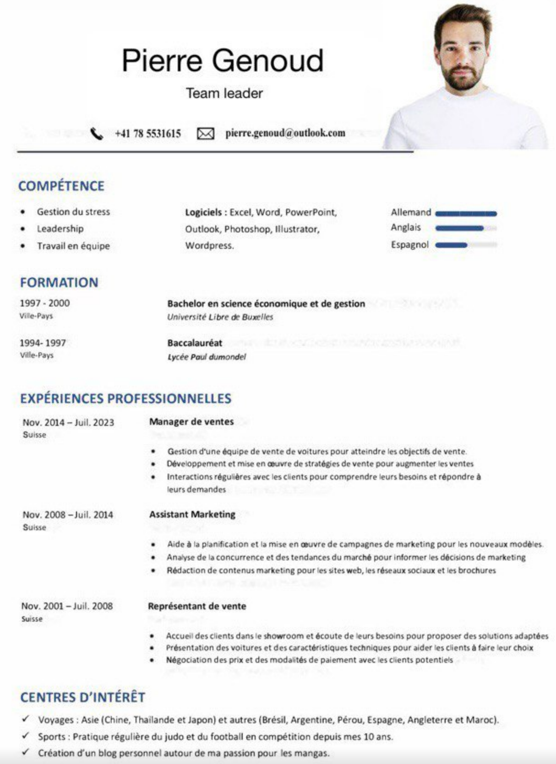
Méthodes expérimentales
Texte d'introduction de l'étude : Dans le cadre de cette étude, vous êtes recruteur pour une petite entreprise de fabrication automobile entrée de gamme et on vous demande de lire attentivement et d’évaluer le C.V. qui vous est présenté.

Slide 5
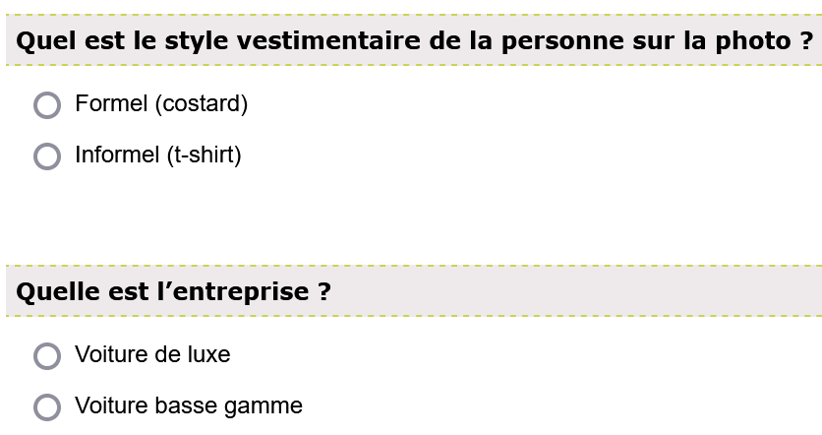
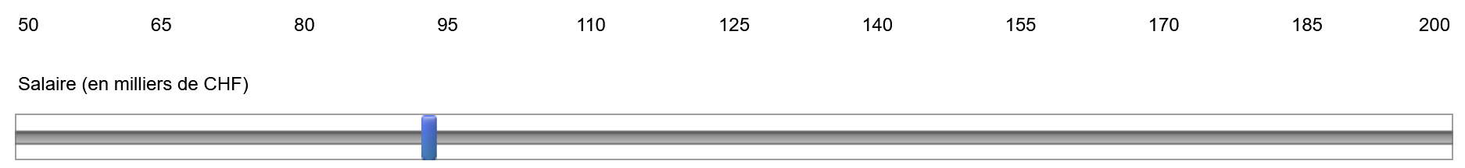
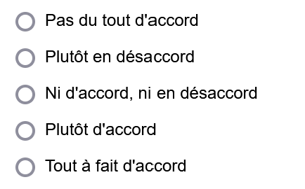
Méthodes expérimentales
Questions :
Cette personne est compétente
Cette personne convient au poste
Elle possède les capacités pour diriger une équipe pour mener à terme un projet dans sa future entreprise
Cette personne s'intégrera facilement dans un son entreprise

Slide 6
Echantillon
25 ans en moyenne
84 % d’hommes, 15% de femmes, 1% autre
Etudiants de l’EPFL + UNIL

Slide 7
Résultats
Pas de résultat significatif pour les hypothèses que nous avons formulées.
Cependant un autre résultat c'est dégagé : Pour le cas où une personne habillé formellement postule dans une entreprise de luxe/pas luxe, le fait d'être en opposition avec le prestige de l'entreprise augmente presque significativement le leadership.
Tandis que dans le cas où la personne est habillé de manière informel la différence de perception des capacités de leadership n'est pas significative

Slide 8
Conclusion
L'étude ne permet pas de valider nos hypothèses
Points d'améliorations :
Plus de données avec un échantillon plus diversifié.
Photos C.V. plus contrastées entre formel et informel
Types d'entreprises plus évidentes
Possibilité de revisualiser le C.V pendant les questions

